Slide 1
Администрирование информационных систем и веб-порталов
Тема 28
Запуск компьютера. BIOS и UEFI.
Запуск ОС с носителя. MBR, GPT, PBR.
Утилиты восстановления запуска ОС Windows.
Способы автоматического запуска приложений вместе с операционной системой.

Slide 2
Запуск компьютера
Работающая розетка.
Кабель электропитания от до блока питания.
Включенный блок питания.
Нажатие кнопки включения.
Запуск BIOS/UEFI.
Загрузка параметров из памяти CMOS.
Загрузка MBR/GPT с выбранного носителя.
1

Slide 3
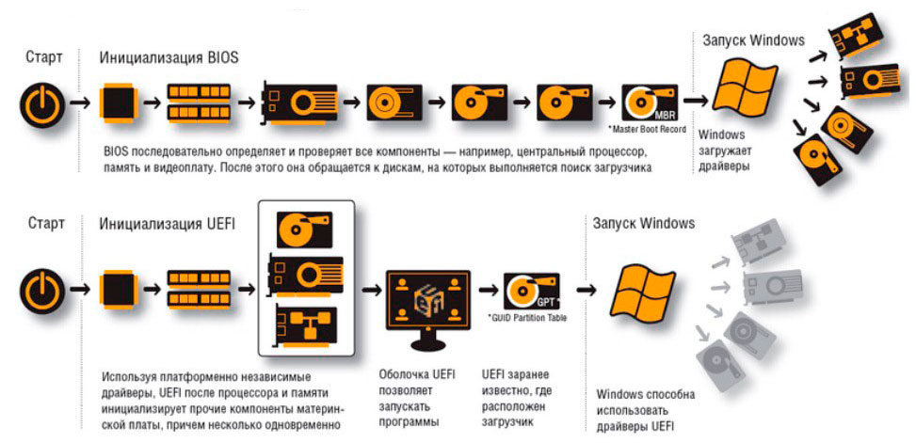
Сравнение классического BIOS и UEFI

Slide 4
Параметры загрузки в UEFI
Secure Boot – запрет на загрузку с носителей со стилем разделов MBR, можно выключать.
OS/Boot Mode – UEFI/Legacy (CSM) – нужно Legacy (CSM) для загрузки с носителей со стилем разделов MBR.

Slide 5
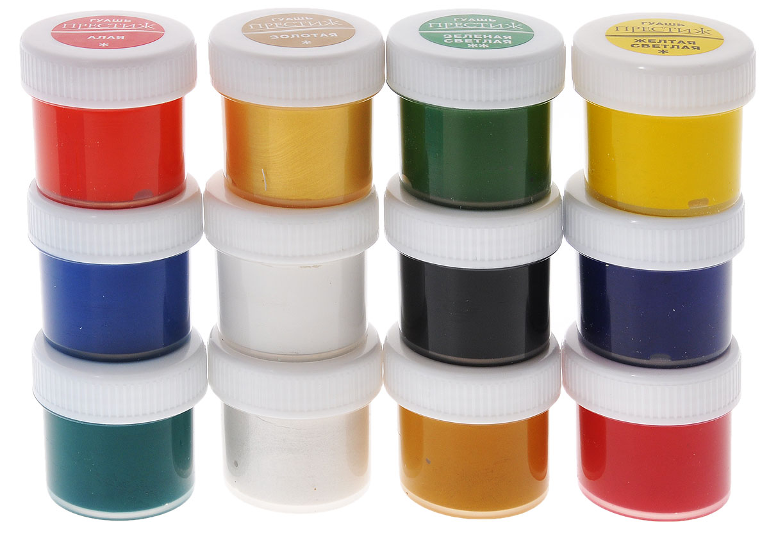
Если написать “UEFI” на русской раскладке, то получится «ГУАШ»

Slide 6
Запуск ОС с носителя
Загрузка MBR/GPT с выбранного носителя.
Загрузка PBR в активном разделе выбранного диска.
Загрузка файла-загрузчика в зависимости от типа PBR:
Linux – grldr
Windows XP – ntldr
Windows Vista+ – bootmgr
2

Slide 7
Управление загрузочными записями
«Администрирование» -«Управление компьютером» - «Управление дисками».
BootICE

Slide 8
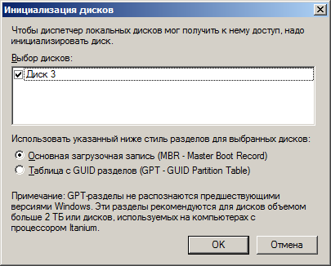

Slide 9
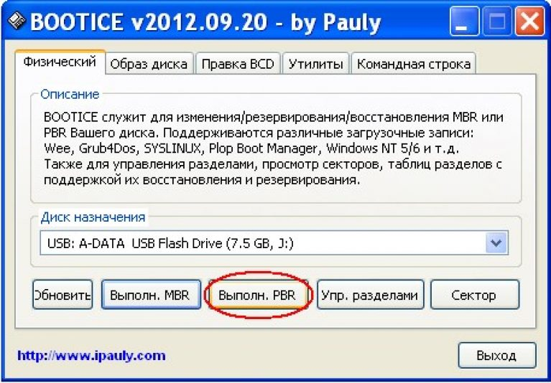

Slide 10
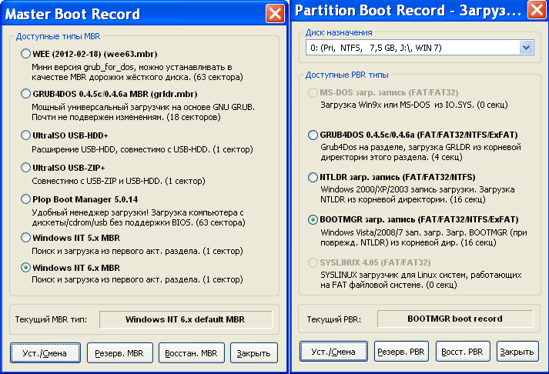

Slide 11
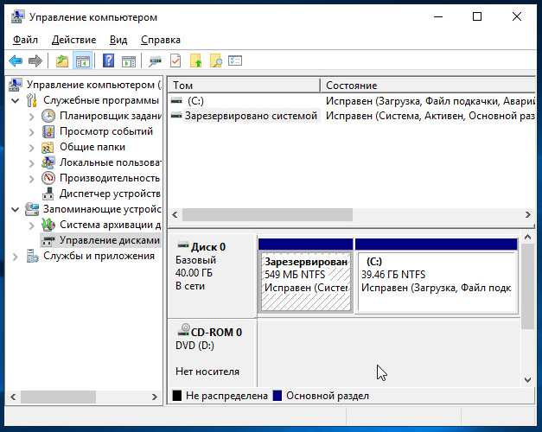

Slide 12
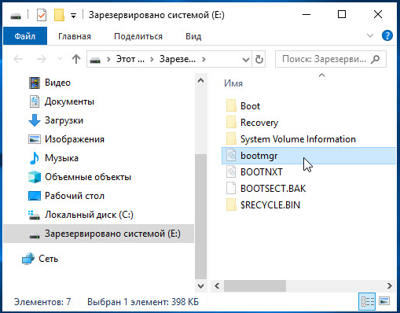

Slide 13
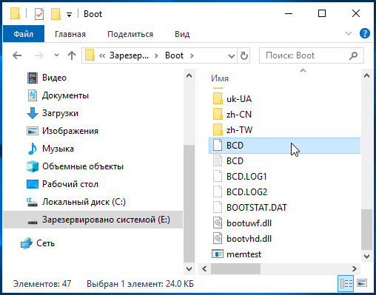

Slide 14
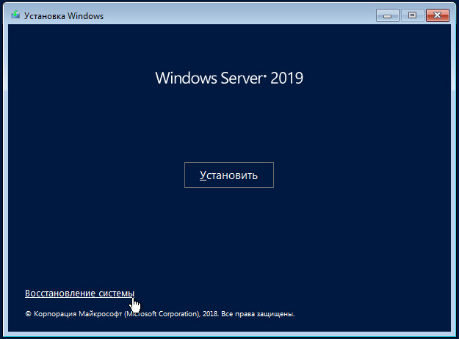
Утилиты восстановления запуска ОС Windows
3

Slide 15
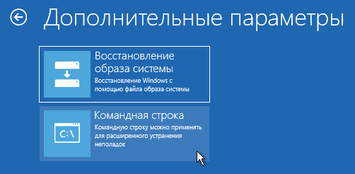

Slide 16
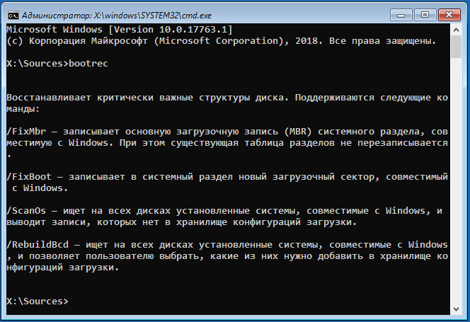

Slide 17
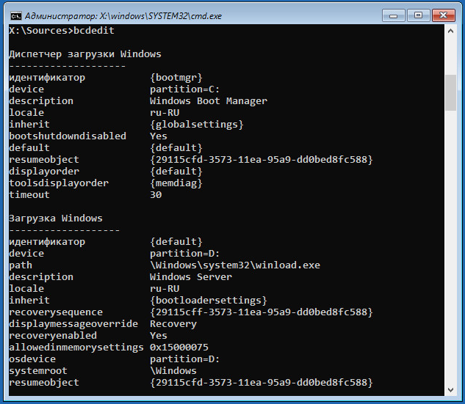

Slide 18
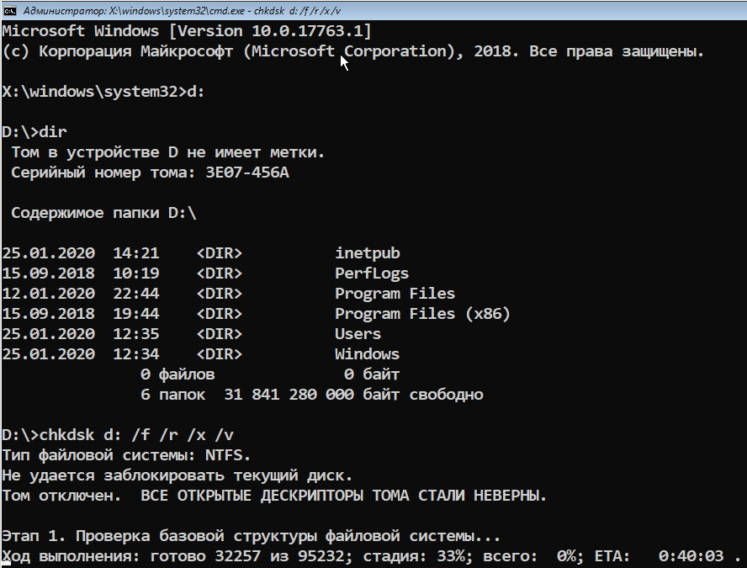

Slide 19
Запуск приложений вместе с ОС Windows
Вкладка «Автозагрузка» в конфигурации системы (Windows 7-), в диспетчере задач или параметр реестра.
Регистрация в качестве службы (утилита sc).
Регистрация в качестве задачи в планировщике задач.
Размещение *.sys файла в C:\Windows\system32\drivers
4

Slide 20
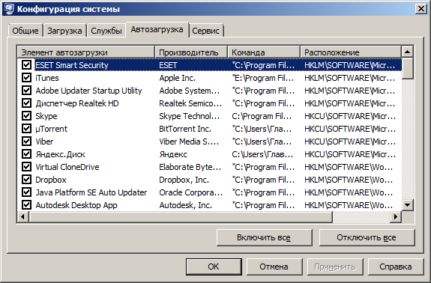

Slide 21
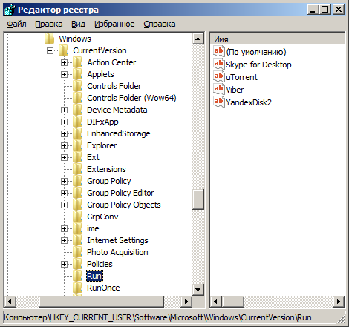

Slide 22
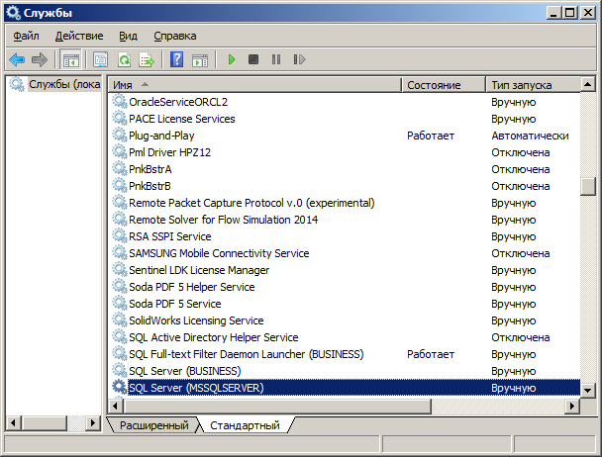

Slide 23
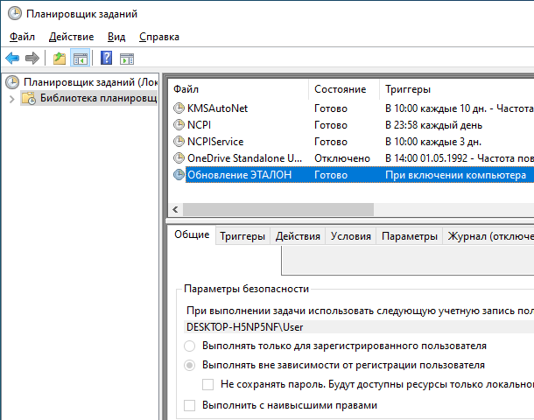

Slide 24
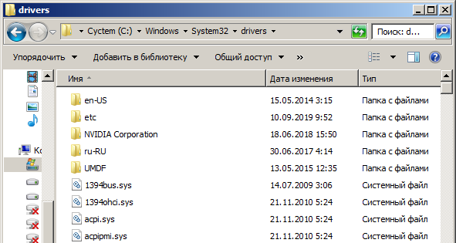

Slide 25
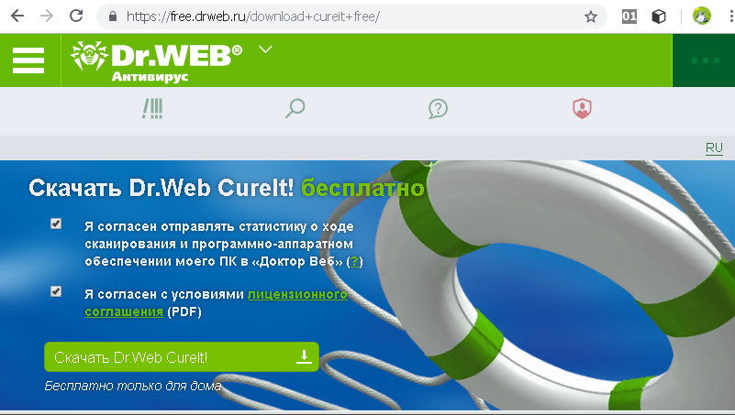

Slide 26
